Slide 1


Analisi critica e valutazione del recepimento delle nuove raccomandazioni nel settore degli accessi vascolari
Pasquale APREA
UOSD Vascular Access Team
e Gestione Day Surgery

Slide 2

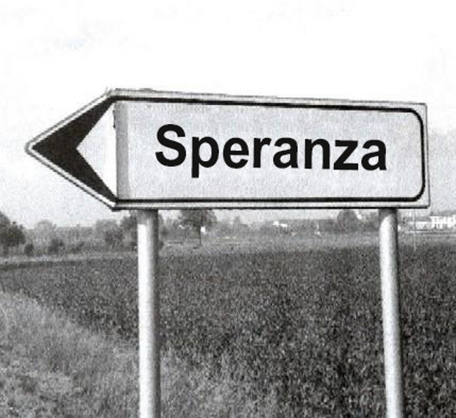



Slide 3
  Linee Guida: stato dell’arte ed applicabilità nel contesto italiano
  Nell’era della Medicina Basata sull’Evidenza
  Linee Guida nella Pratica Clinica
  Linee Guida : Obiettivi Generali
  Evidence Based Guideline
  Quali Linee Guida abbiamo in ambito internazionale
  L’importanza di un documento Italiano
  Considerazioni e analisi critica

Slide 4

LINEE GUIDA
STATO DELL’ARTE E APPLICABILITA’ NEL CONTESTO ITALIANO
L’esperienza quotidiana di quanti operano nel settore Accessi Vascolari ci riferisce di un panorama italiano complesso e diversificato tra le Regioni. Inoltre il miglioramento della qualità nella pratica clinica e la necessità di contenere i costi concorrono a condizionare gli orientamenti attuali e le tendenze future dei Professionisti della Salute.
Accade spesso che documenti maturati in contesti diversi, ancorchè straordinariamente efficaci ed esaurienti, risultino di difficile applicazione in contesti in cui l’organizzazione sanitaria, le figure professionali, le dinamiche comunicazionali e le normative siano diverse.
La conseguenza è un progressivo allontanamento dagli standard internazionali e dalla medicina basata sull’evidenza

Slide 5


NELL’ERA DELLA MEDICINA BASATA SULL’EVIDENZA
Negli ultimi decenni si è progressivamente assistito ad un cambiamento dei criteri utilizzati nel processo decisionale in campo medico. In un passato, più o meno remoto, esso si svolgeva in un ambiente sociale e culturale ampiamente dominato dall’opinione di esperti. Il pensiero medico, l’insegnamento e la pratica clinica derivavano in massima parte da conoscenze trasmesse da esperti, in un contesto definito da alcuni di “medicina autoritaria”. Il livello di evidenza clinica si limitava in genere alla descrizione del caso, o di una serie di casi, sulla base di informazioni retrospettive o osservazionali. Pur riconoscendo che le osservazioni valide sono basilari in tutti i campi scientifici, è anche vero che le stesse sono sostanzialmente volte a generare ipotesi, piuttosto che a confermarle.
Il primo studio clinico randomizzato, sull’efficacia della streptomicina nella terapia della tubercolosi, risale al 1948……da allora la qualità dell’evidenza, sempre di più basata su osservazioni raccolte in maniera sistematica e quantitativa, è andata gradualmente migliorando, in un contesto questa volta definibile di “medicina autorevole”, come per l’appunto quella basata sull’evidenza.

Slide 6

LE LINEE GUIDA NELLA PRATICA CLINICA
È difficile stabilire chi abbia prodotto le prime linee-guida. Secondo alcuni Mosè con le tavole dei 10 comandamenti (Esodo 20: 1-17), secondo altri il Re di Babilonia Hammurabi, con il famoso codice del 2500 AC (16). Di fatto, in campo sanitario si assiste ad un’esplosione di interesse per le linee-guida, al punto che qualcuno ha coniato l’espressione “industria delle linee-guida” ;
Le linee guida dovrebbero essere efficaci, attendibili, riproducibili, applicabili dal punto di vista clinico e flessibili; dovrebbero inoltre essere scritte in maniera comprensibile ed accessibile ad operatori sanitari di vario tipo ed essere revisionate ed aggiornate periodicamente ;

Slide 7


LINEE GUIDA
Asserto, o serie di asserti, svolti in modo sistematico, allo scopo di aiutare le decisioni del medico e/o del paziente sulle cure più adatte in determinate circostanze
[ Institute of Medicine – U.S. ]

Slide 8
LIVELLO DI EVIDENZA
LIVELLO | EVIDENZA
Ia | Evidenza ottenuta dalla revisione sistematica della meta-analisi di studi randomizzati e controllati.
Ib | Evidenza ottenuta da almeno uno studio randomizzato e controllato.
IIa | Evidenza ottenuta da almeno uno studio controllato, non randomizzato.
IIb | Evidenza ottenuta da almeno un tipo di studio ben progettato e “quasi sperimentale”.
III | Evidenza ottenuta da studi non sperimentali, descrittivi, ben progettati.
IV | Evidenza ottenuta da report, oppure opinioni, di un gruppo di esperti e/o da autorità cliniche qualificate e di esperienza.

Slide 9
GRADO DI RACCOMANDAZIONE
GRADO | REQUISITI
A | Almeno uno studio randomizzato e controllato, parte integrante di un corpo letterario di rilevante qualità e consistenza, finalizzato a indicare specifiche raccomandazioni (livelli di evidenza Ia – Ib).
B | Disponibilità di studi clinici opportunamente condotti, ancorché non randomizzati, circa la specificità delle raccomandazioni (livelli di evidenza IIa – IIb – III).
C | Evidenza ottenuta da report oppure opinioni di gruppi esperti, e/o esperienza clinica di autorità riconosciute; indica l’assenza di studi clinici direttamente applicabili di buona qualità (livello di evidenza IV).
Good practice points
GP | Regole di “buona pratica” basate sull’esperienza clinica di un “Guideline Development Group”

Slide 10
REQUISITI DELLE LINEE GUIDA
[ Liberati et al., Centro Cochrane – Istituto M. Negri, Milano ]
REQUISITO | MOTIVAZIONE
Validità | Una linea-guida è valida quando, una volta applicata, porta al beneficio atteso (in temini di salute dei pazienti e/o economico)
Riproducibilità | Una linea-guida è riproducibile quando, a partire dalle medesime evidenze scientifiche ed utilizzando lo stesso metodo, esperti diversi arrivano alle medesime conclusioni
Rappresentatività | Una linea-guida dovrebbe essere prodotta attraverso un processo che consenta il coinvolgimento delle diverse figure, professionali e non, interessate al problema
Applicabilità | Una linea-guida dovrebbe essere applicabile a popolazioni di pazienti definite in accordo con le evidenze scientifiche e/o l’esperienza clinica

Slide 11
REQUISITO | MOTIVAZIONE
Flessibilità | Una linea-guida dovrebbe esplicitare quali situazioni cliniche facciano eccezione rispetto alle raccomandazioni ed indicare in quali circostanze le preferenze dei pazienti debbano essere prese in considerazione
Chiarezza | Una linea-guida dovrebbe essere scritta con un linguaggio chiaro e presentata in un formato che ne faciliti l’uso nella pratica clinica
Documentazione | Una linea-guida dovrebbe indicare chiaramente coloro che hanno partecipato alla sua produzione, la metodologia utilizzata e le evidenze scientifiche prese in considerazione
Forza delle raccomandazioni | Una linea-guida dovrebbe segnalare la qualità delle evidenze scientifiche sulle quali si basano le sue raccomandazioni
Aggiornamento | Una linea-guida dovrebbe prevedere in quali circostanze si renderà necessario il suo aggiornamento

Slide 12

« Evidence-Based Guidelines» (EBG) »
vs
« not Evidence-Based Guidelines» (NEBG) »
È utile distinguere tra « evidence-based guidelines » (EBG) e « not evidence-based guidelines » (NEBG)
La differenza fondamentale tra EBG e NEBG riguarda l’importanza attribuita dagli estensori della linea guida a tre questioni epistemologiche:
  la multidisciplinarietà del gruppo responsabile della produzione della linea guida
  la valutazione sistematica delle prove scientifiche disponibili quale base per le raccomandazioni formulate
  la classificazione delle raccomandazioni in base alla qualità delle prove scientifiche che le sostengono

Slide 13
Efficacia
Costi
LINEE GUIDA
Equilibrio
APPLICABILITA’

Slide 14
Negli U.S. numerose linee guida sono state allestite sulla base di esigenze contrattuali (e – dunque – economiche) delle Compagnie di Assicurazione
Analogia teleologica
Esigenze contrattuali
delle Compagnie di
Assicurazione U.S.
Esigenze economiche
del SSN Italiano
Notes:
Analogia e teologia negativa in Tommaso d'Aquino
S.Tommaso d’Aquino…….siamo simili a DIO perché creati da lui ma completamente dissimili
Questa contemporanea somiglianza e dissomiglianza del mondo con Dio costituisce il rapporto di analogia.

Slide 15
Linee guida, applicabilità
e responsabilità professionale :
U.S. ⇒ basi epistemologiche ed economiche
dall’esperienza degli U.S.
ai modelli italiani
Notes:
Epistemologico : ha alla base conoscenze certe o scientifiche

Slide 16
Problemi inerenti la
generalizzazione delle evidenze
< Tutti gli standard di cura, compresi quelli basati su una rigorosa evidenza scientifica, implicitamente o esplicitamente utilizzano gli outcome come benchmark …… e la scelta di un outcome è intrinsecamente carica di un valore aggiunto >
[ NEJM, 340: 229-232, 1999 (Sounding Board) ]

Slide 17
Generalizzazione delle evidenze
e campo di applicazione
Decisioni che implicano una scelta economica
“Generalizzazione delle evidenze”
“Formalizzazione” delle generalizzazioni
Rischio di comportamenti inadeguati
Irrilevanza della conoscenza del singolo paziente e del contesto

Slide 18
< ……è necessario valutare il contesto e potenziare la ricerca sulle strategie di implementazione ……
……in Italia questo risulta fortemente ostacolato sia dallo scarso sviluppo di sistemi informativi adeguati per la misurazione degli esiti, sia dal fatto che la ricerca sui Servizi Sanitari viene ancora considerata “di serie B” …… >
[ Cartabellotta, Ricerca e Sanità, vol.1, n.2, 2000 ]

Slide 19
Quali Linee Guida
abbiamo in ambito Internazionale
Infusion Therapy Standards of Practice. J Infus Nurs. 2016;39(1S). Royal College of Nursing. Standards for infusion therapy. 4th ed. RCN, editor. LONDON; 2016.
Chopra V, Flanders SA, Saint S, Woller SC, O’Grady NP, Safdar N, et al. The Michigan Appropriateness Guide for Intravenous Catheters (MAGIC): Results From a Multispecialty Panel Using the RAND/UCLA Appropriateness Method. Ann Intern Med. 2015 Sep 15;163(6_Supplement):S1.
O’Grady NP, Alexander M, Burns LA, Dellinger EP, Garland J, Heard SO, et al. Summary of recommendations: Guidelines for the Prevention of Intravascular Catheter-related Infections. Clin Infect Dis. 2011 May;52(9):1087–99.
Bodenham Chair A, Babu S, Bennett J, Binks R, Fee P, Fox B, et al. Association of Anaesthetists of Great Britain and Ireland: Safe vascular access 2016. Anaesthesia. 2016 May;71(5):573–85.

Slide 20
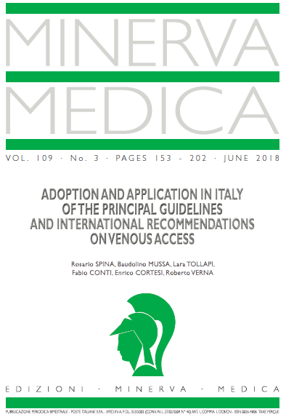
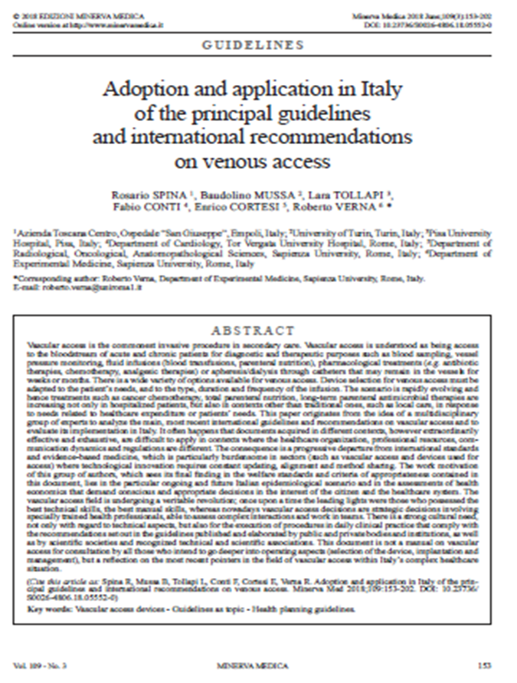
L’importanza di un
documento Italiano

Slide 21
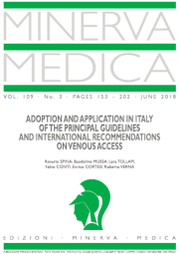
Documento in sintesi
Il documento nasce dall’idea di un gruppo multidisciplinare di esperti di analizzare le più recenti e principali linee guida e raccomandazioni internazionali sugli accessi vascolari e di valutarne l’implementazione nella realtà italiana. La motivazione al lavoro del gruppo di autori, che vede la sua risultanza finale negli standard assistenziali e criteri di appropriatezza contenuti in questo documento, risiede nel particolare scenario epidemiologico italiano attuale e futuro e nelle valutazioni di economia sanitaria che impongono scelte consapevoli ed appropriate nell’interesse del cittadino e del Sistema Sanitario.
All’interno del documento vengono trattati argomenti di primaria importanza:
Access Team per la prevenzione delle complicanze e l’implementazione della cultura negli accessi venosi.
L’utilizzo delle tecnologie per l’ottimizzazione delle procedure
L’importanza dell’approccio proattivo per salvaguardare il patrimonio venoso
Costo efficacia e appropriatezza dei dispositivi venosi

Slide 22
LINEE GUIDA :
IL RUOLO DELLE SOCIETA’ SCIENTIFICHE
Le Linee Guida (LG) nell’ambito degli Accessi Vascolari se recepite dalle Società Scientifiche, hanno lo scopo di fornire un quadro di riferimento relativo agli strumenti disponibili per assicurare l’appropriatezza nelle scelte di intervento garantendo elevati standard qualitativi e ponendo al centro la sicurezza dei pazienti e degli operatori “Legge Gelli-Bianco” (ossia un intervento basato su prove di effficacia, erogato in modo efficiente, aderente ai principi etici e alle aspettative di individui, comunità e società) e, più in generale il miglioramento della pratica professionale.
Le società scientifiche, per le competenze e le esperienze cliniche maturate nel contesto italiano, devono certamente avere un ruolo primario nel processo di sviluppo, aggiornamento e divulgazione delle linee guida.

Slide 23
IVAS
Recepirà il documento che esplicita nelle sue pagine i modi migliori per garantire elevati standard qualitativi nei molteplici percorsi di cura
Considera tale documento “italiano” come il primo nel settore degli Accessi Vascolari a rispondere in materia di sicurezza delle cure e della persona assistita, nonché in materia di responsabilità professionale degli esercenti le professioni sanitarie (Legge Gelli-Bianco)

